Slide 1
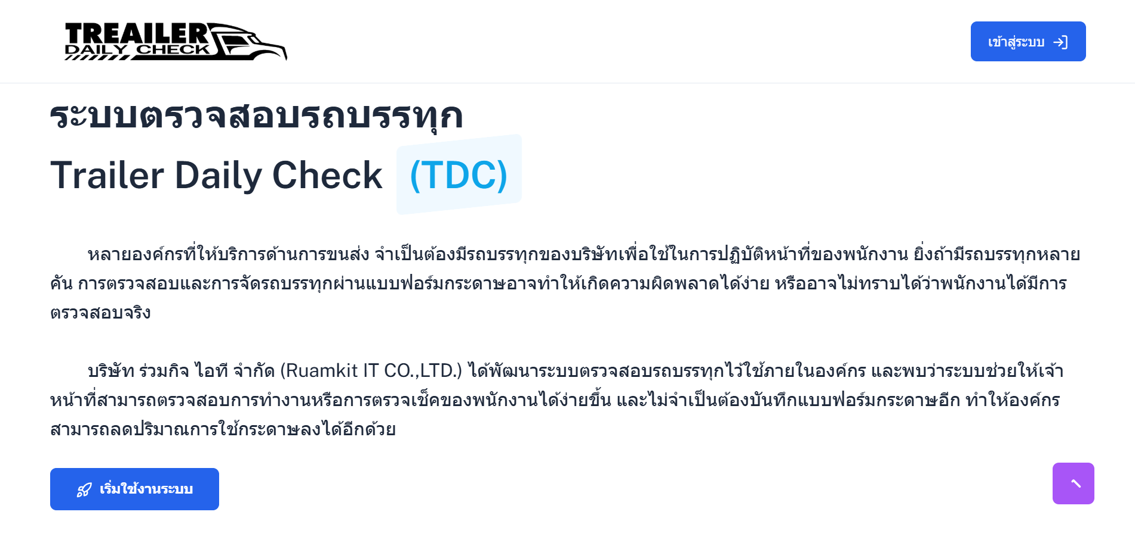

Slide 2

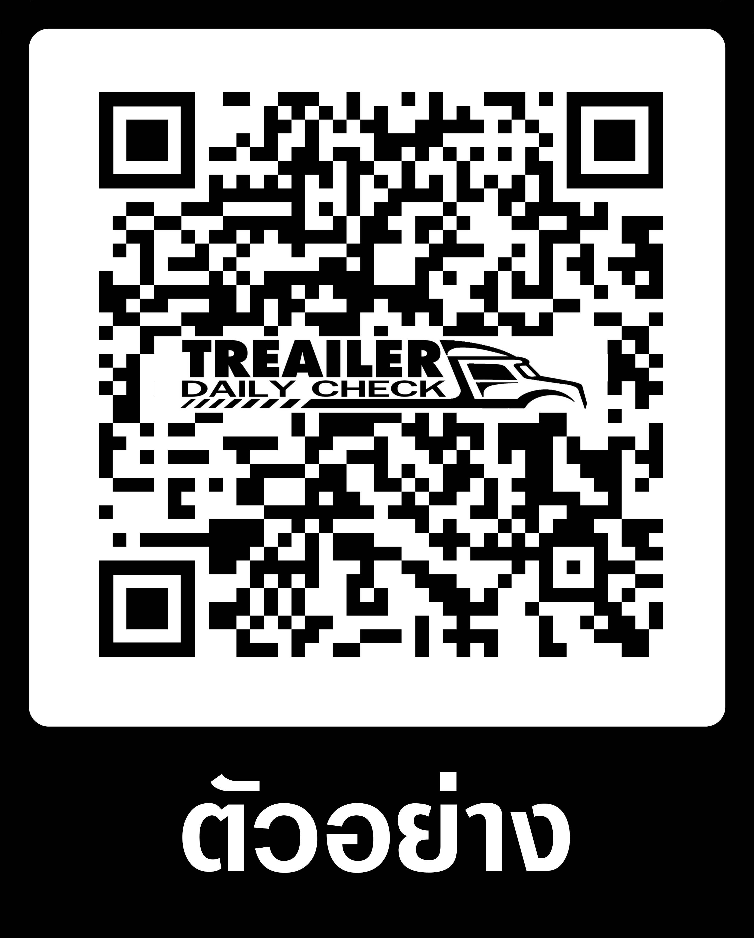
QR-Code ประจำรถ
ให้ พขร. ทำการสแกน QR-Code ใหม่ทุกครั้ง

Slide 3
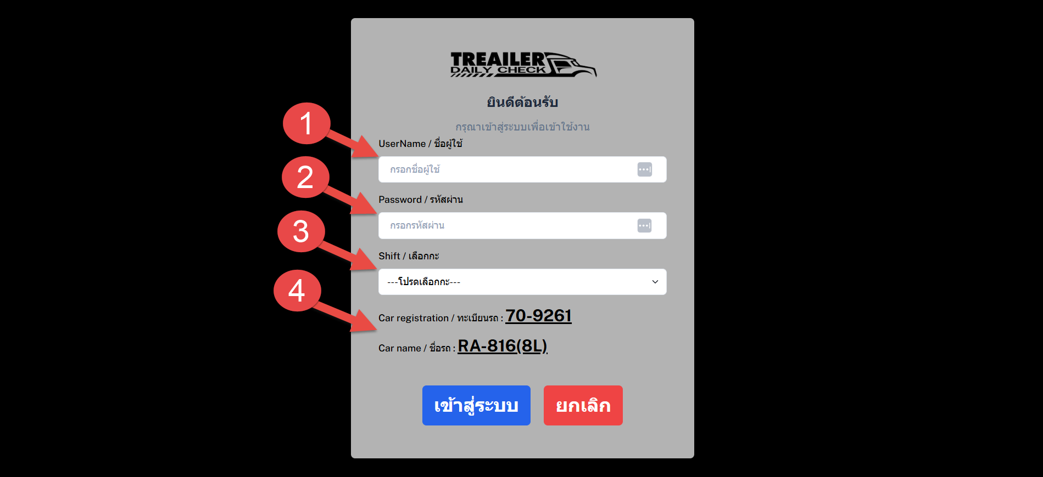
1.กรอกชื่อผู้ใช้
- ใช้รหัสพนักงานในการเข้าสู่ระบบ
2.กรอกรหัสผ่าน
- ใช้รหัสพนักงานในการยืนยันตัวตน
3.เลือกกะการทำงาน - กะกลางวัน
- กะกลางคืน
4.แสดงข้อมูลรถหลังทำการสแกน
QR-Code ประจำรถ
- แสดงหมายเลขทะเบียนรถ
- แสดงชื่อรถ

Slide 4
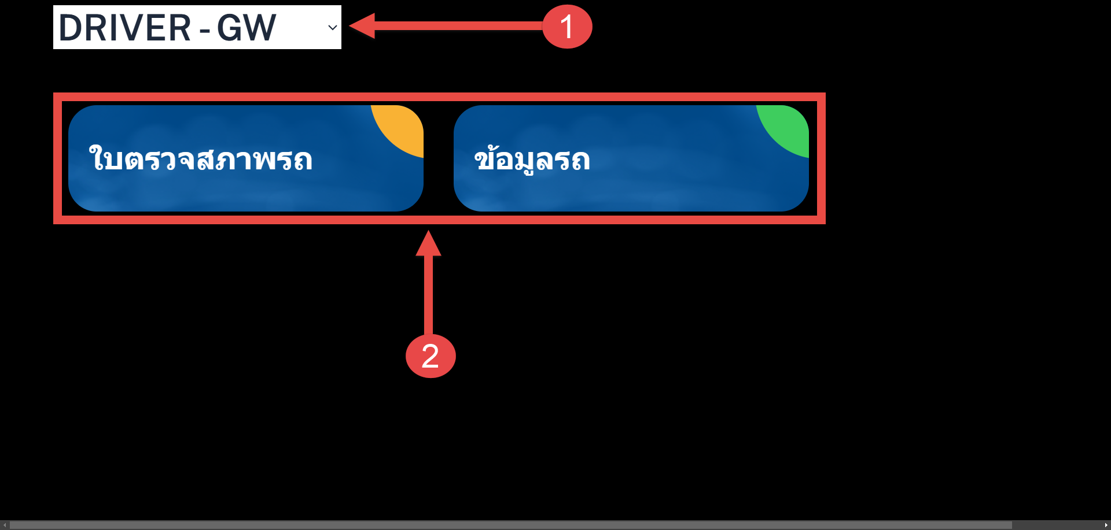
เมื่อเข้าสู่ระบบเรียบร้อยแล้ว หน้าจอจะแสดงข้อมูลสิทธิ์ผู้ใช้ของ พขร. พร้อมทั้งแสดงเมนูด่วนเพื่อให้ พขร. สามารถเข้าใช้งานระบบได้อย่างรวดเร็วและสะดวก

Slide 5
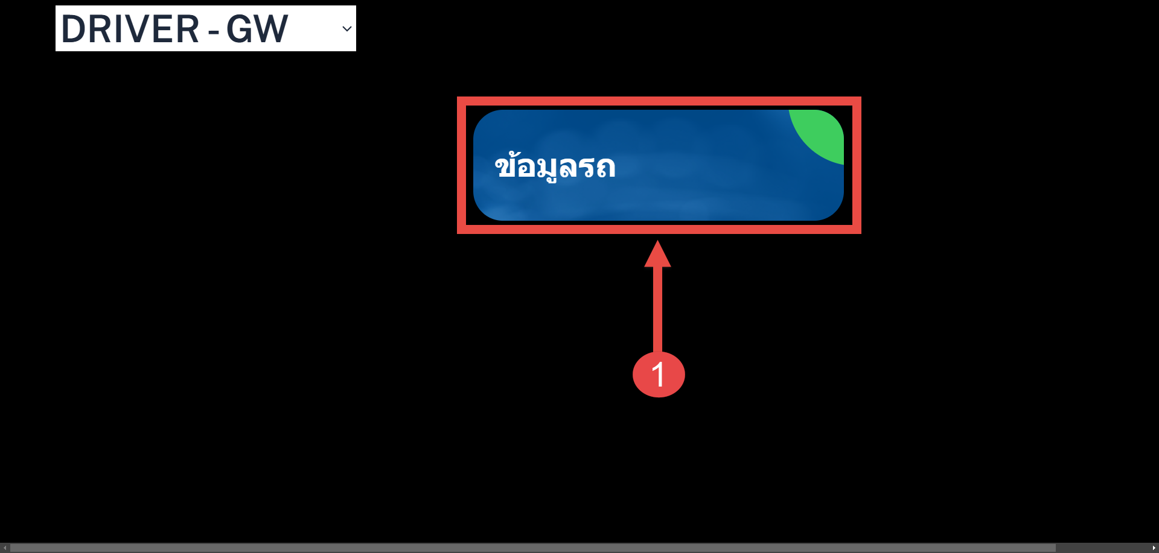
เลือกเมนู “ข้อมูลรถ”
เมนูนี้จะช่วยให้ พขร. สามารถดูรายละเอียดต่าง ๆ ของรถที่ได้ทำการสแกนเข้ามา เช่น ข้อมูลเกี่ยวกับรถ หรือข้อมูลสำคัญอื่น ๆ ซึ่งเมนูนี้จะสามารถใช้งานได้เฉพาะเมื่อมีการสแกน QR-Code ประจำรถเท่านั้น !!!

Slide 6
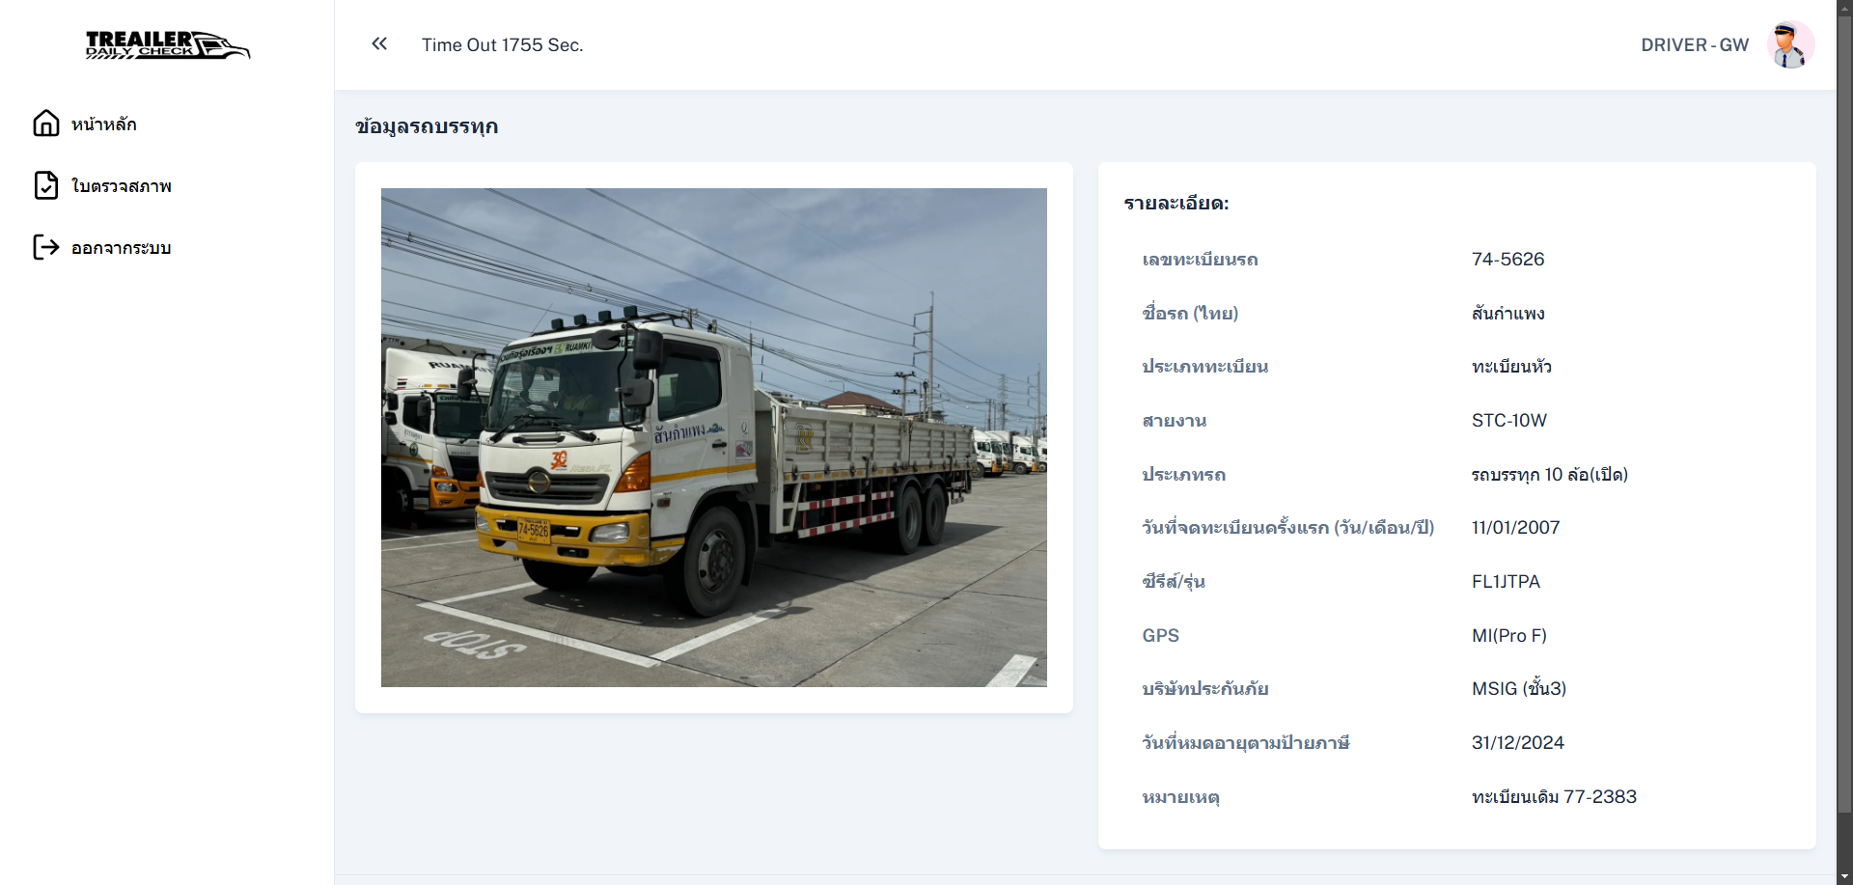
เมื่อเลือกเมนู “ข้อมูลรถ” หน้าจอจะแสดงข้อมูลรายละเอียดต่าง ๆ ของรถที่ทำการสแกน QR-Code เข้ามา
โดยในตัวอย่างข้อมูลรถนี้ จะใช้รถ 74-5626 / สันกำแพง

Slide 7
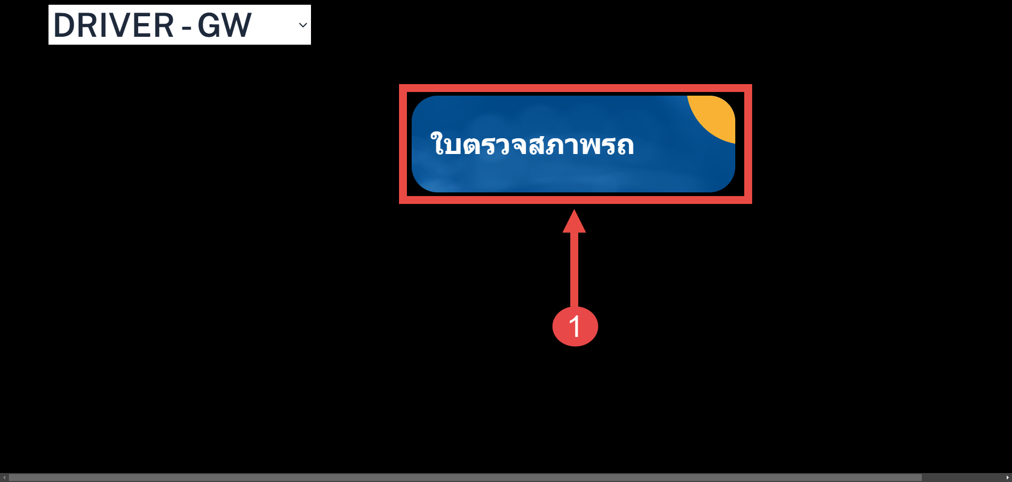
เลือกเมนู
“ใบตรวจสภาพรถ”
เมนูนี้จะช่วยให้ พขร. สามารถเลือกเข้าไปทำการตรวจสอบสภาพรถก่อนเริ่มใช้งาน

Slide 8
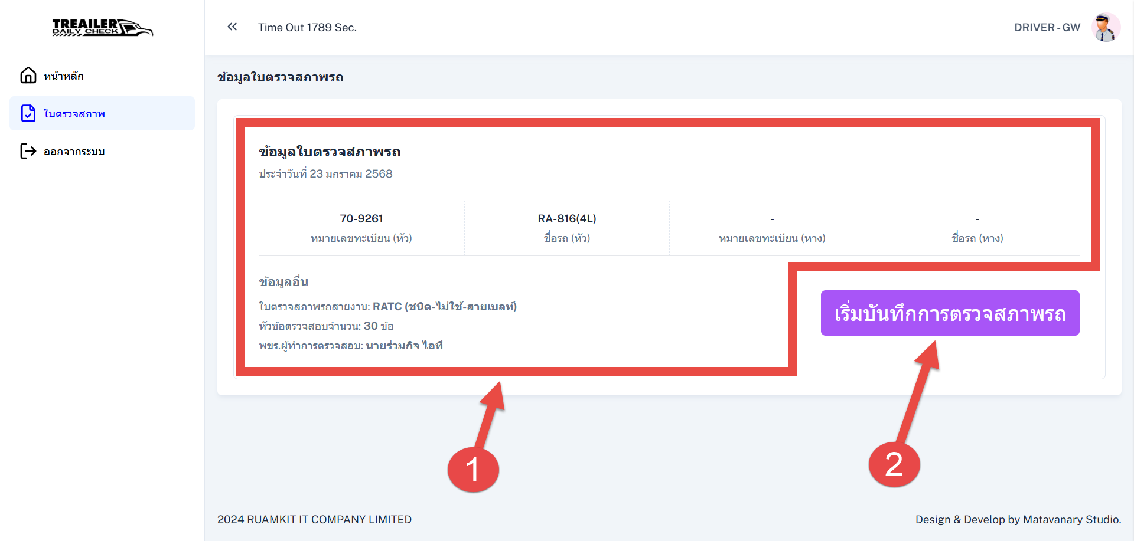
เมื่อเลือกเมนู “ใบตรวจสภาพรถ” หน้าจอจะแสดงข้อมูลรายละเอียดต่าง ๆ ของรถที่กำลังจะทำการตรวจสอบ
เมื่อตรวจสอบข้อมูลเรียบร้อยและพร้อมทำการตรวจสอบสภาพรถแล้ว พขร. สามารถกดปุ่ม “เริ่มบันทึกการตรวจสภาพรถ” เพื่อเริ่มกระบวนการตรวจสอบ

Slide 9
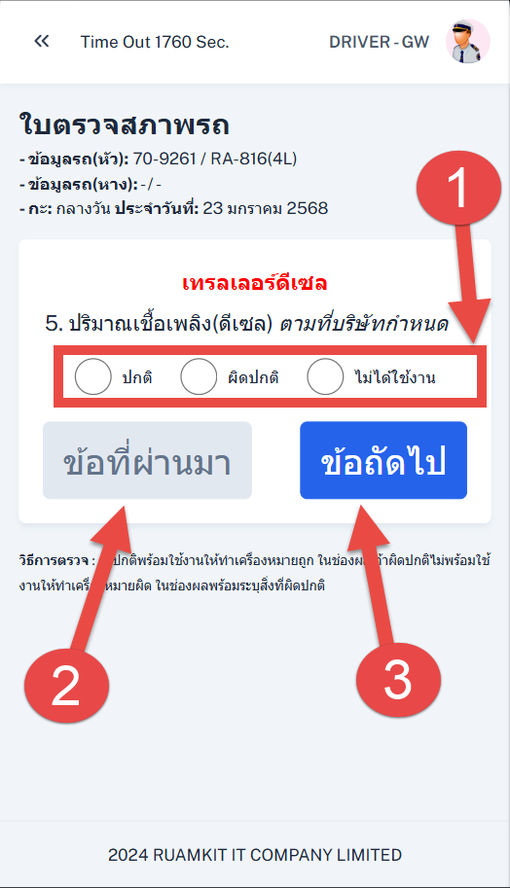
ตัวเลือกสำหรับการตรวจสอบ โดยมี 3 ตัวเลือกคือ ปกติ, ผิดปกติ และไม่ได้ใช้งาน
ปุ่มกด “ข้อที่ผ่านมา” เมื่อต้องการย้อนกลับไปยังข้อที่ผ่านมา
ปุ่มกด “ข้อถัดไป” เมื่อทำการตรวจสอบข้อนี้เรียบร้อย และต้องการไปยังข้อถัดไป
***หมายเหตุ ต้องทำการตรวจสอบแล้วเท่านั้น จึงสามารถกดไปยังข้อถัดไปได้

Slide 10
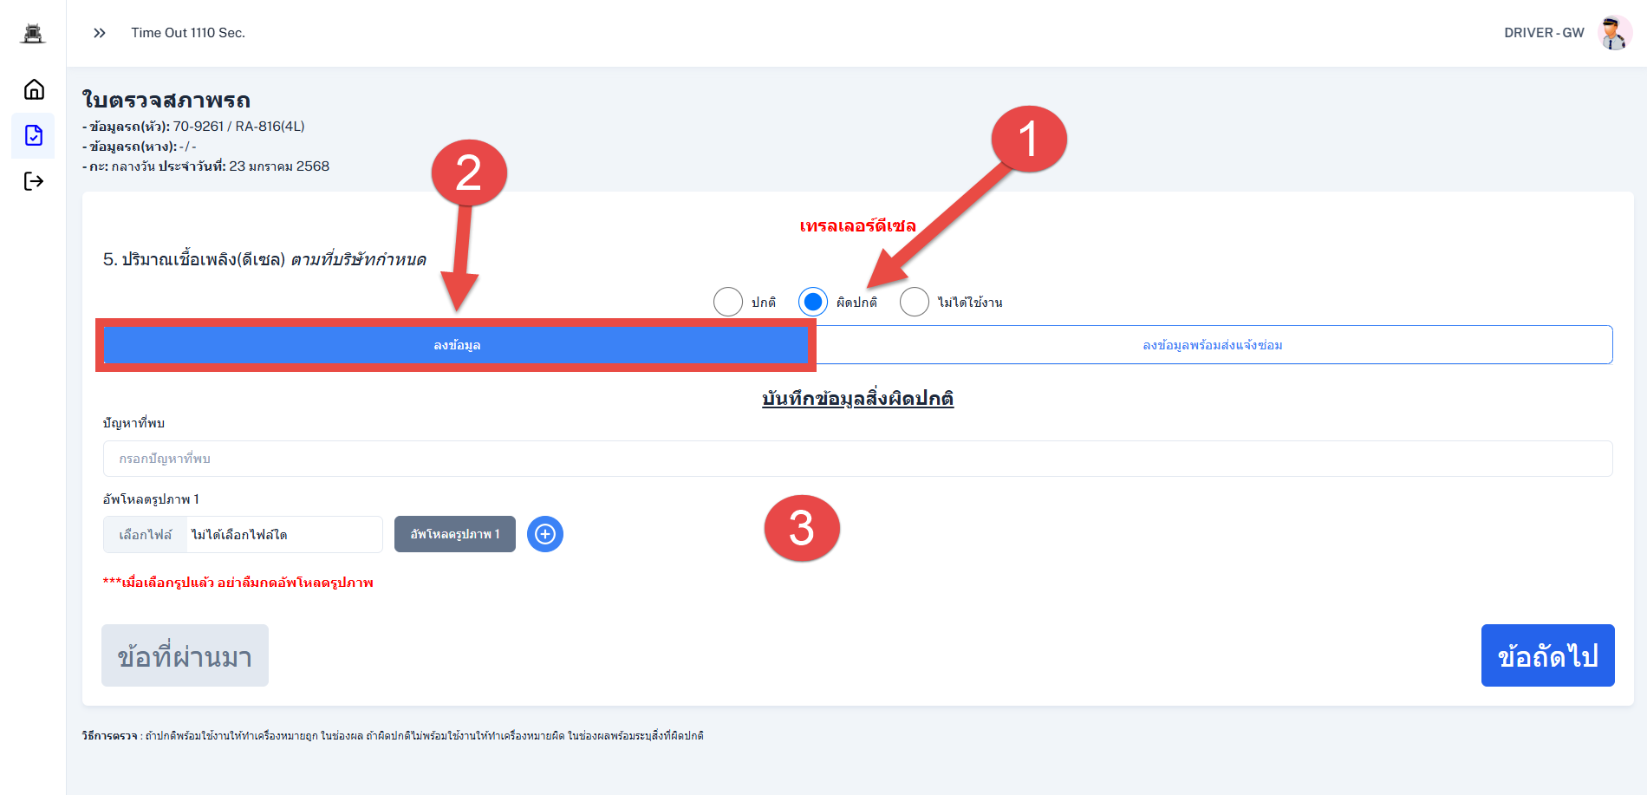
เมื่อเลือก “ผิดปกติ” จะแสดงรูปแบบของการแจ้งปัญหา มาให้เลือก 2 แบบ คือ ลงข้อมูล และลงข้อมูลพร้อมส่งแจ้งซ่อม
เลือก “ลงข้อมูล” จากนั้นจะแสดงส่วนของการกรอกข้อมูลปัญหาขึ้นมา
ส่วนของการลงปัญหาที่พบ และจำเป็นต้องถ่ายรูปปัญหาแนบด้วย มิฉะนั้นจะไม่สามารถกดไปยังข้อถัดไปได้

Slide 11
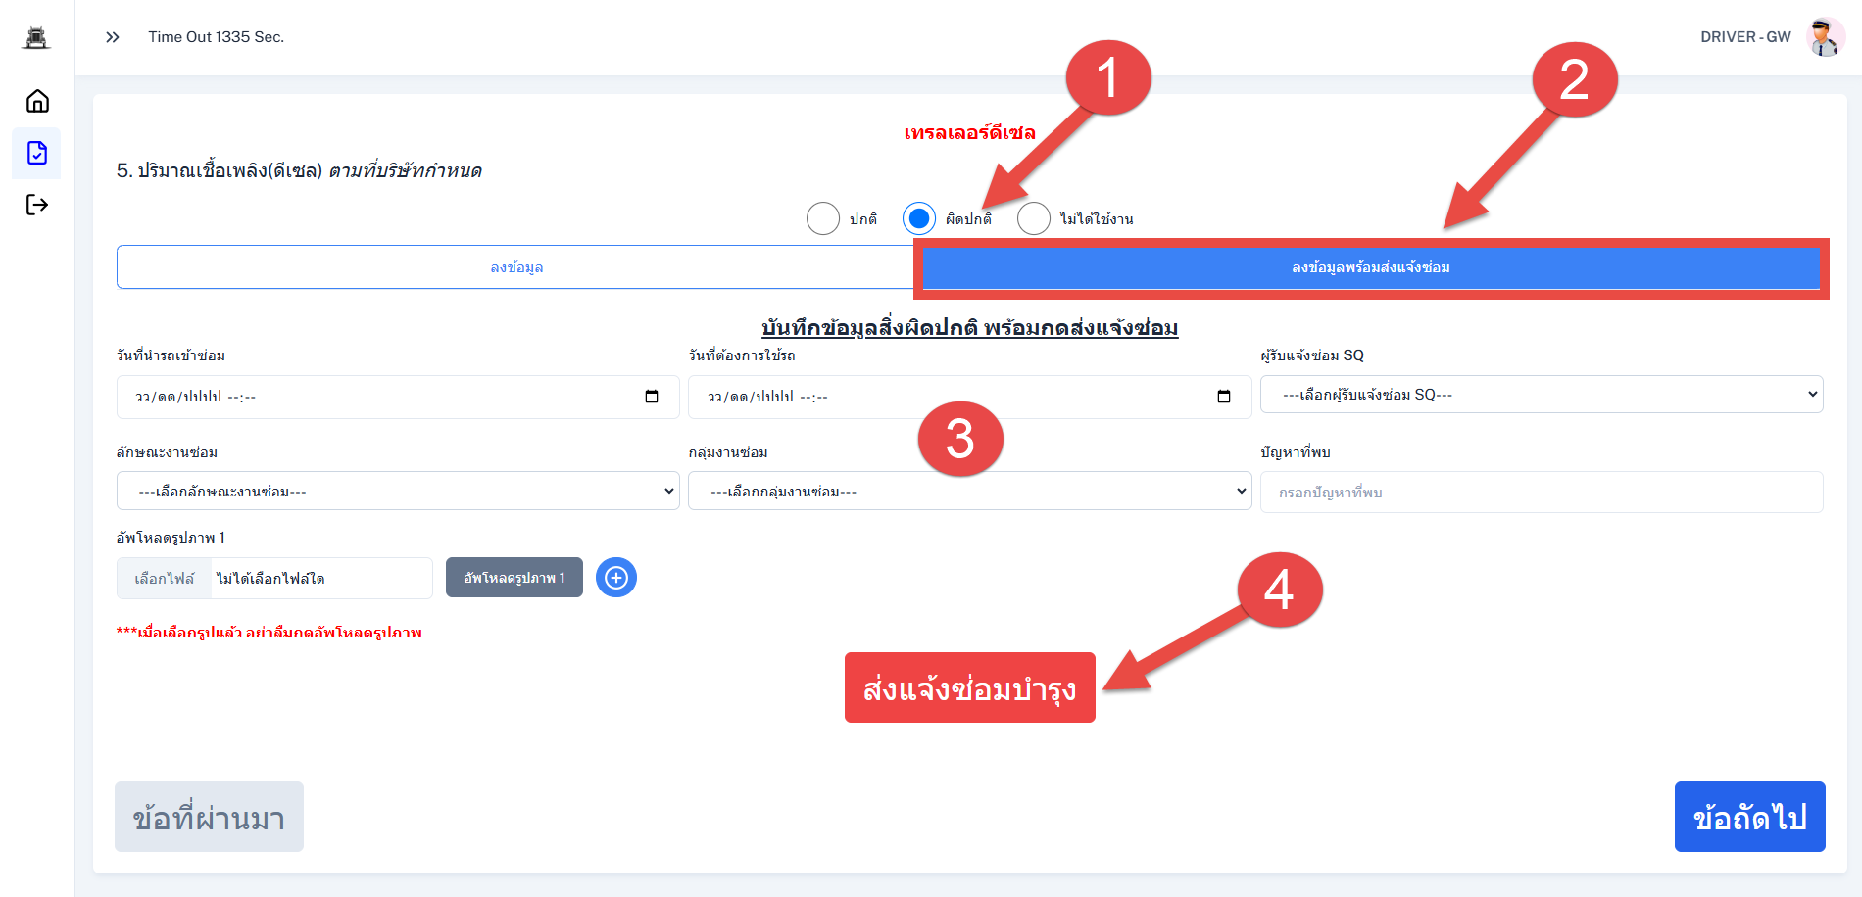
เมื่อเลือก “ผิดปกติ” จะแสดงรูปแบบของการแจ้งปัญหา มาให้เลือก 2 แบบ คือ ลงข้อมูล และลงข้อมูลพร้อมส่งแจ้งซ่อม
เลือก “ลงข้อมูลพร้อมส่งแจ้งซ่อม” จากนั้นจะแสดงส่วนของการกรอกข้อมูลปัญหาขึ้นมา
ส่วนของการลงปัญหาที่พบ โดยรูปแบบการลงข้อมูลจะคล้ายกับระบบแจ้งซ่อม และจำเป็นต้องถ่ายรูปปัญหาแนบด้วย มิฉะนั้นจะไม่สามารถกดส่งแจ้งซ่อมได้
เมื่อทำการกรอกข้อมูลพร้อมแนบรูปภาพแล้ว ให้กด “ส่งแจ้งซ่อมบำรุง”

Slide 12
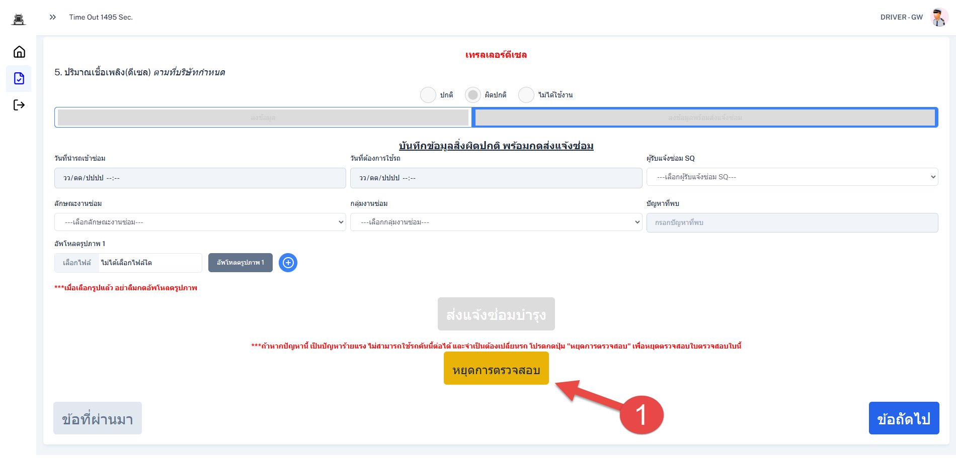
เมื่อทำการแจ้งซ่อมเรียบร้อย จะมีปุ่ม “หยุดตรวจสอบ” แสดงขึ้นมา จะใช้ในกรณีระหว่างทำการตรวจสอบ แล้วพบปัญหาร้ายแรง และต้องเปลี่ยนรถทันที ทำให้ไม่สามารถตรวจให้ครบทุกข้อได้ จึงจำเป็นต้อง “หยุดตรวจสอบ”
ถ้าหากปัญหาไม่ร้ายแรง และสามารถใช้รถต่อได้ ให้ทำการตรวจสอบข้อถัดไปต่อได้เลย
แต่ถ้าหากกดปุ่ม “หยุดตรวจสอบ” แล้ว ระบบจะทำการบันทึกสถานะเป็น “หยุดตรวจสอบ” ทันทีพร้อมยกเลิก และบันทึกประวัติการตรวจสอบครั้งนี้

Slide 13
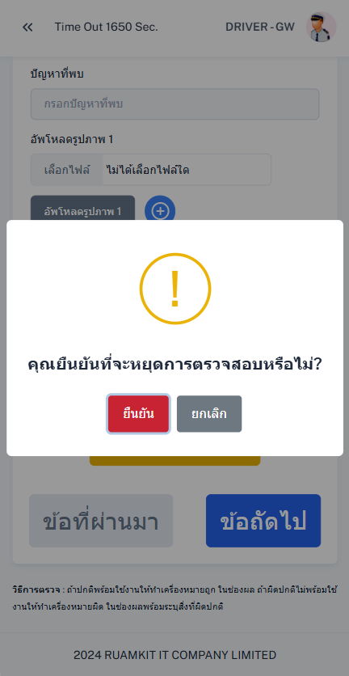
เมื่อกดปุ่ม “หยุดตรวจสอบ” ระบบจะถามอีกครั้งว่า จะยืนยันที่จะบันทึก “หยุดตรวจสอบ” หรือไม่ ?
โดยหลังจากบันทึกแล้ว จะไม่สามารถกลับมาแก้ไขได้อีก

Slide 14
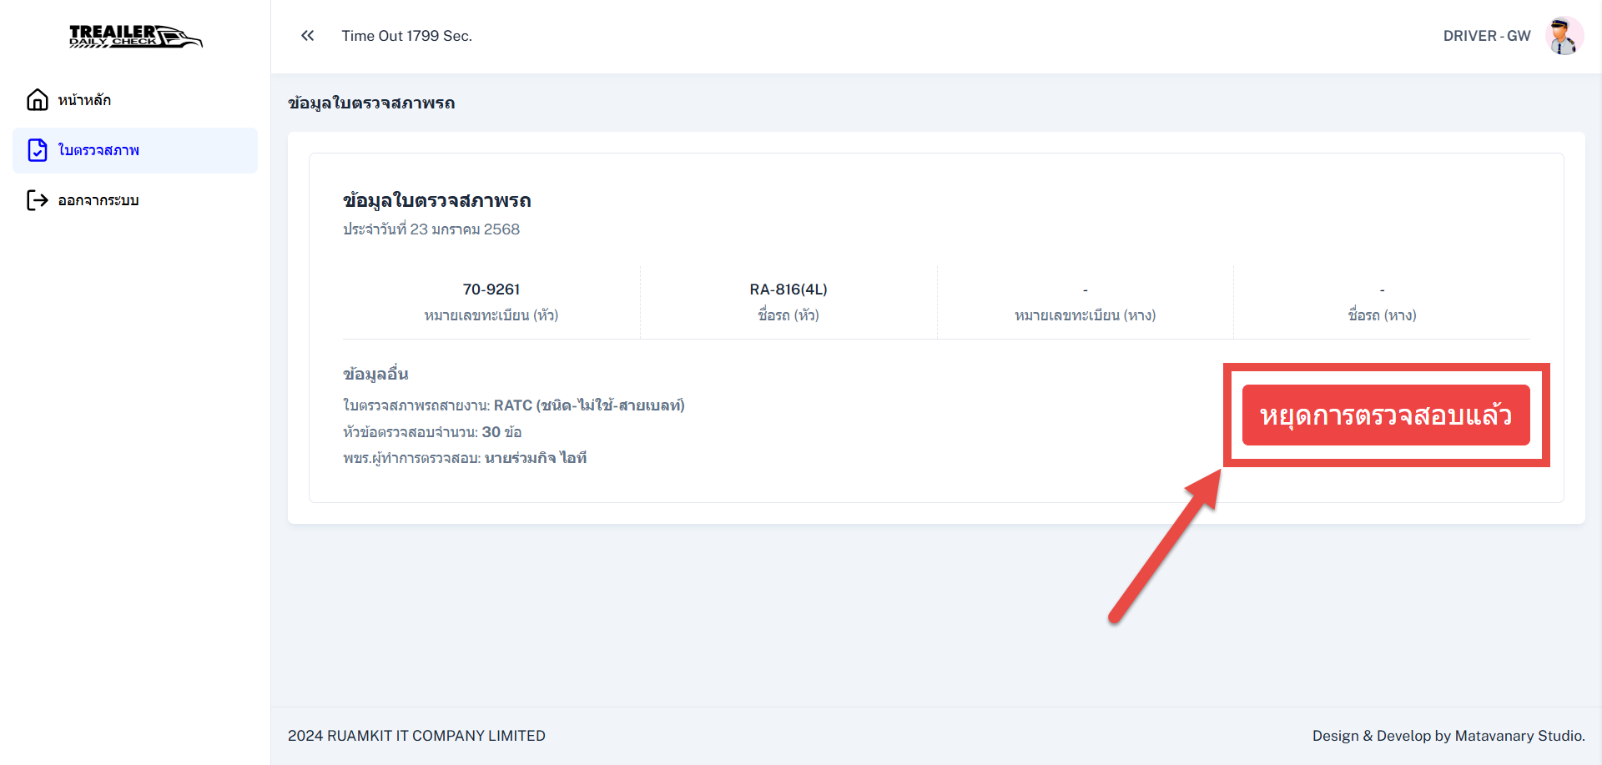
หาก พขร. ยืนยันการตรวจสอบแล้ว สถานะของใบตรวจสอบจะเปลี่ยนเป็น “หยุดการตรวจสอบแล้ว” ทันที โดยไม่จำเป็นต้องตรวจสอบให้ครบทุกข้อ ซึ่งนับเป็นการสิ้นสุดกระบวนการตรวจสอบสำหรับคันนั้น ๆ

Slide 15
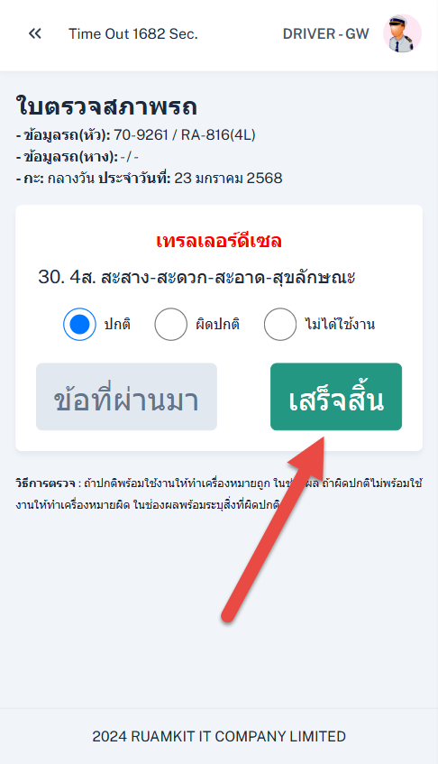
หากพนักงานขับรถ ไม่ได้เลือก “หยุดการตรวจสอบ” และทำการตรวจสอบจนถึงข้อสุดท้าย ระบบจะเปลี่ยนปุ่มจาก “ข้อถัดไป” เป็น “เสร็จสิ้น”

Slide 16
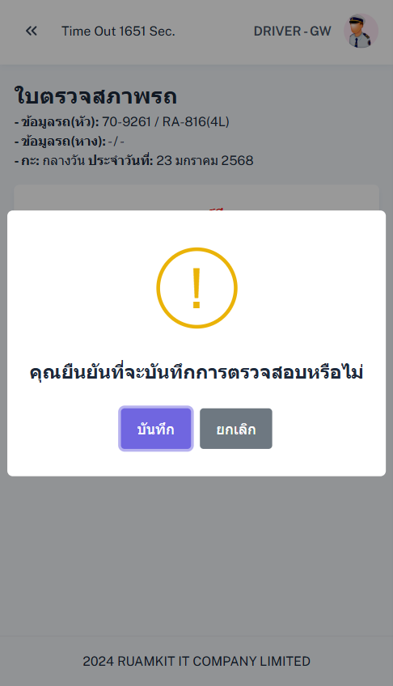
เมื่อ พขร. กดปุ่ม “เสร็จสิ้น” ระบบจะสอบถามเพื่อยืนยันอีกครั้งว่า “จะยืนยันที่จะบันทึกเสร็จสิ้นการตรวจสอบหรือไม่?”
โดยเมื่อยืนยันการบันทึกแล้ว ข้อมูลการตรวจสอบจะถูกบันทึกเป็นที่เรียบร้อย และจะไม่สามารถกลับมาแก้ไขได้อีก ซึ่งถือเป็นการสิ้นสุดการตรวจสอบสำหรับคันนั้น ๆ

Slide 17
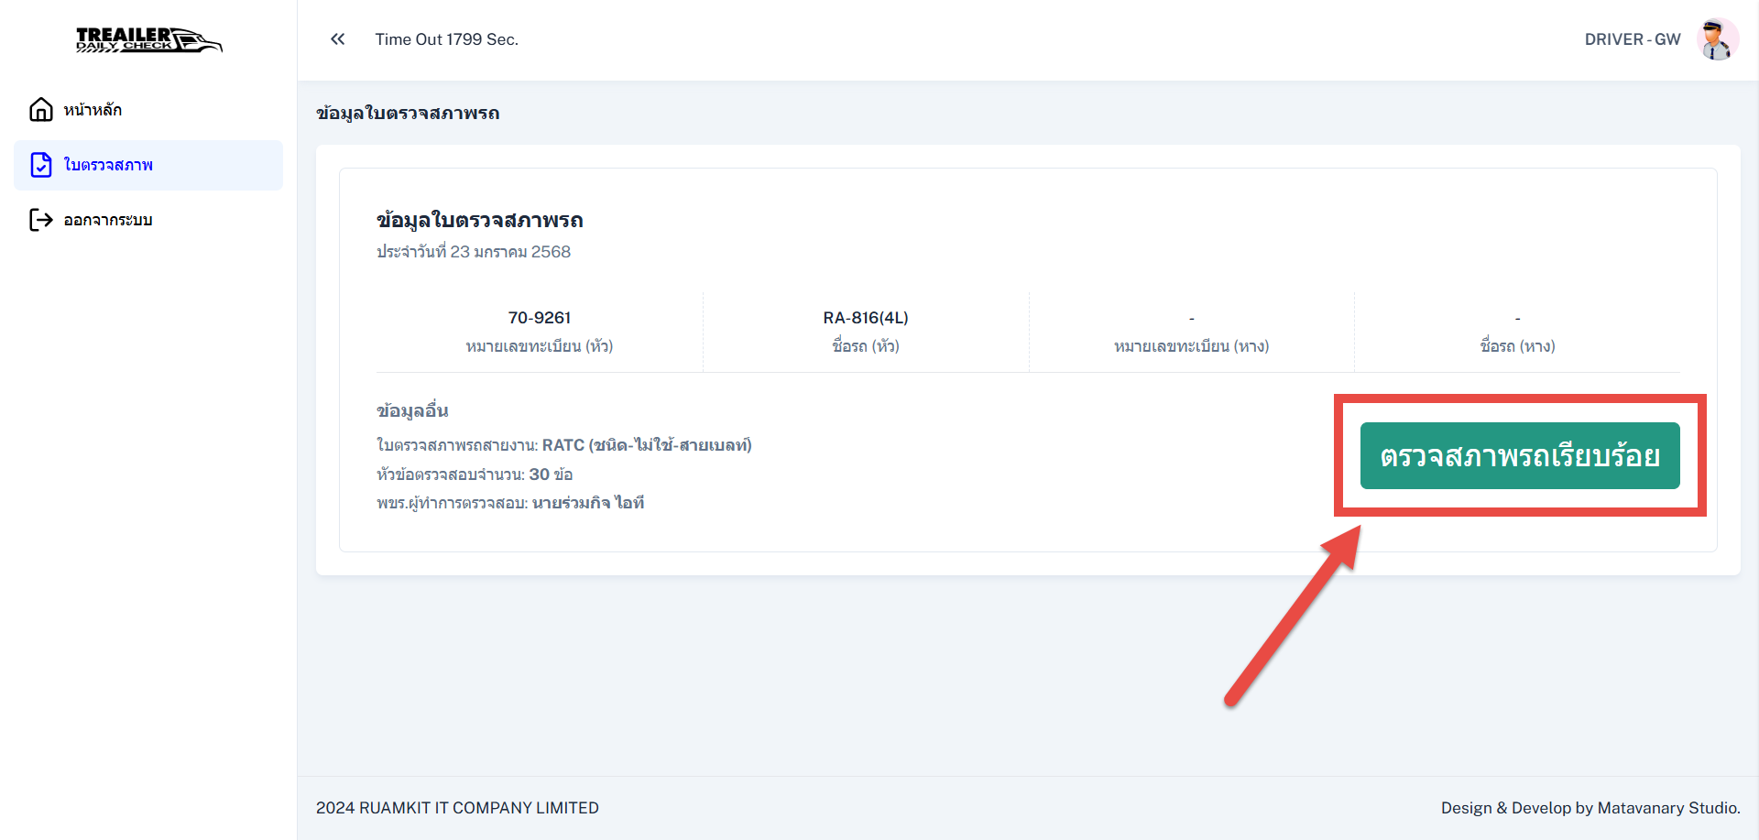
หลังจากบันทึกผลการตรวจสอบแล้ว ระบบจะแสดงสถานะ "ตรวจสอบเรียบร้อย" ซึ่งถือเป็นการสิ้นสุดกระบวนการตรวจสอบ และข้อมูลการตรวจสอบจะถูกบันทึกอย่างสมบูรณ์ ไม่มีการเปลี่ยนแปลงหรือการแก้ไขเพิ่มเติมหลังจากนี้

Slide 18
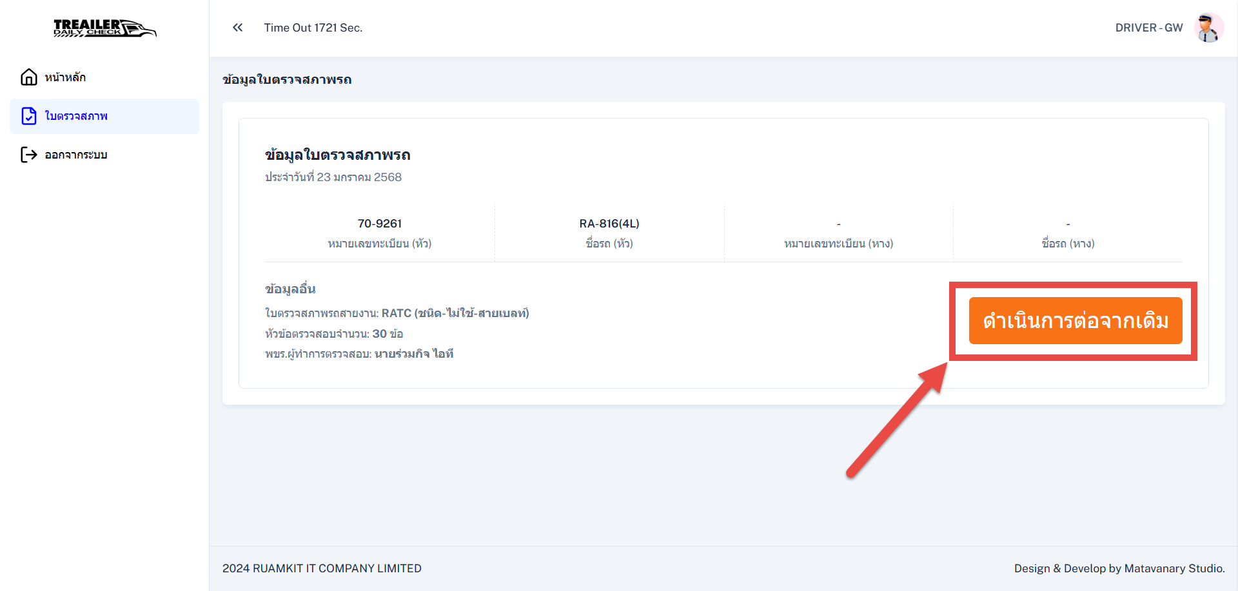
ในกรณีที่ พขร. เผลอกดออกจากระบบระหว่างการตรวจสอบ หรือเกิดปัญหาอื่น ๆ ที่ทำให้การตรวจสอบยังไม่เสร็จสมบูรณ์
พขร. ต้องทำการสแกน QR Code ประจำรถเพื่อเข้าสู่ระบบอีกครั้ง
หลังจากเข้าสู่ระบบ ให้ พขร.ทำการเลือกเมนู “ใบตรวจสภาพ” ระบบจะแสดงปุ่ม "ดำเนินการต่อจากเดิม" ให้ พขร. กดเพื่อกลับไปทำการตรวจสอบจากจุดที่ค้างไว้
ทั้งนี้ เพื่อให้แน่ใจว่ากระบวนการตรวจสอบเสร็จสมบูรณ์และเป็นไปอย่างถูกต้องครบถ้วน

Slide 19
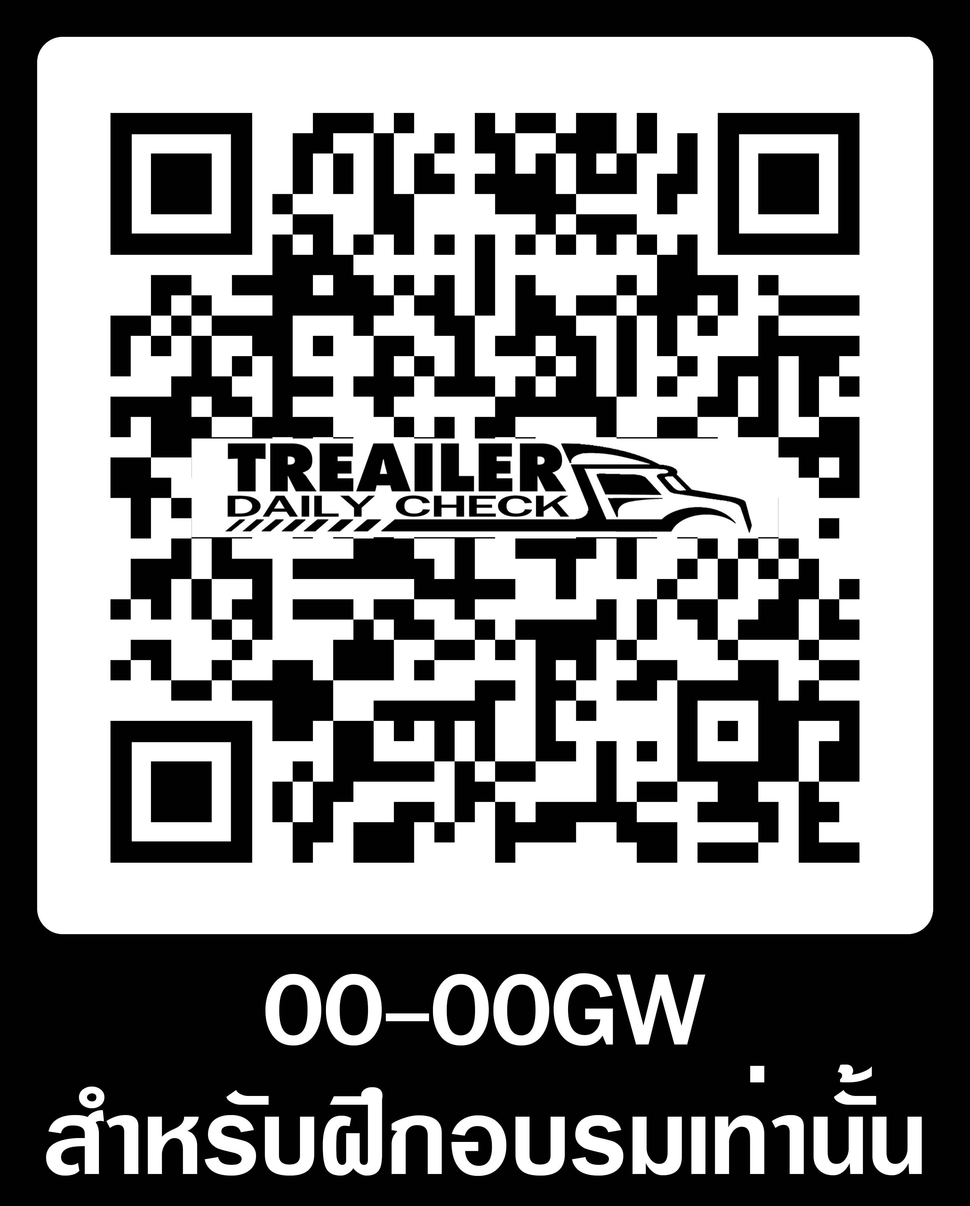
Test in Practice
การทดสอบนี้เป็นการปฏิบัติจริงหรือทดลองใช้งานจริง เพื่อประเมินความเข้าใจและความสามารถของพนักงานขับรถในการทำการตรวจสอบรถได้อย่างถูกต้องและครบถ้วน
รับฟังความคิดเห็นจากผู้ใช้งานจริงเพื่อปรับปรุงส่วนที่อาจไม่สะดวกในการใช้งาน โดยข้อมูลที่ได้จากการทดสอบจะนำไปใช้ในการปรับแก้ไขระบบให้ดียิ่งขึ้น

